Slide 1

MathKGZ --
Эквиваленттүүлүк – Бөлчөктөр жана пайыздар– Жыдымай!
Окуучулар суроолорго эң тез жооп берүү үчүн мелдешет (бирге бир, командалары менен, өз орундарында же алдыңкы орунда).
Окуучулар доскага же өз дептерге жазып корсото алышат.
Өтө татаал/жеңил суроо слайддарын алдын ала өчүрүп салыңыз.
Музыканы баштоо үчүн каалаган жерди чыкылдатыңыз, андан кийин суроону көрсөтүү үчүн "Өттү" чыкылдатыңыз, анан жоопту көрсөтүү үчүн кайра басыңыз.
Бул оюнда үн бар!

Slide 2


Жыдымай !
Бөлчөктөрдү жана пайыздарды бир -бирине айландыруу

Slide 3
Туура жооп = 1 упай
Эң тез! = 1 упай

Slide 4
Даярсызбы?
Кеттик

Slide 5
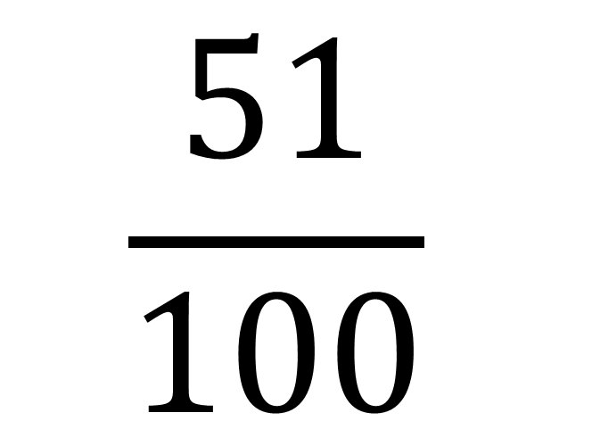

Берилген бөлчөктү пайызга айландыр.
$$\frac{51}{100}$$
$$51\%$$

Slide 6
Даярсызбы?
Кеттик

Slide 7
Берилген пайызды бөлчөккө айландыр.
$$31\%$$
$$\frac{31}{100}$$

Slide 8
Даярсызбы?
Кеттик

Slide 9
Берилген пайызды бөлчөккө айландыр.
$$30\%$$
$$\frac{3}{10}$$

Slide 10
Даярсызбы?
Кеттик

Slide 11
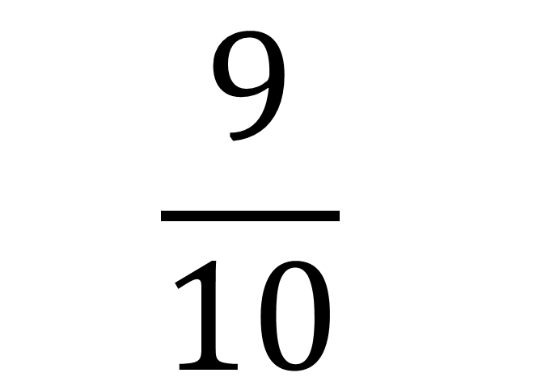

Берилген бөлчөктү пайызга айландыр.
$$\frac{9}{10}$$
$$90\%$$

Slide 12
Даярсызбы?
Кеттик

Slide 13
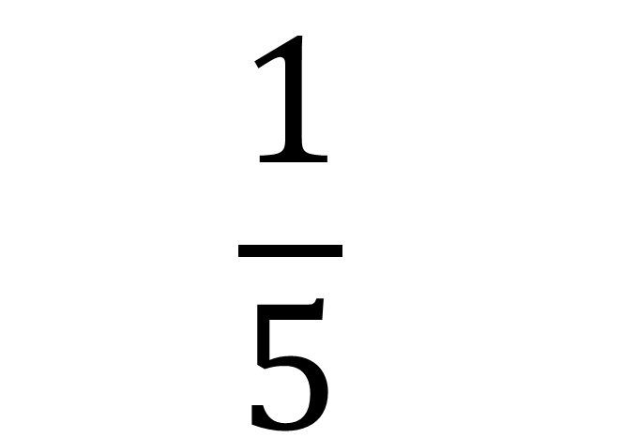

Берилген бөлчөктү пайызга айландыр.
$$\frac{1}{5}$$
$$20\%$$

Slide 14
Даярсызбы?
Кеттик

Slide 15
Берилген пайызды бөлчөккө айландыр.
$$80\%$$
$$\frac{4}{5}$$

Slide 16
Даярсызбы?
Кеттик

Slide 17
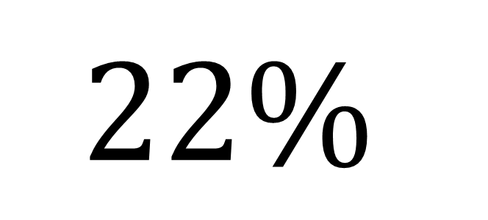

Берилген пайызды бөлчөккө айландыр.
$$22\%$$
$$\frac{22}{100}=\frac{11}{50}$$

Slide 18
Даярсызбы?
Кеттик

Slide 19
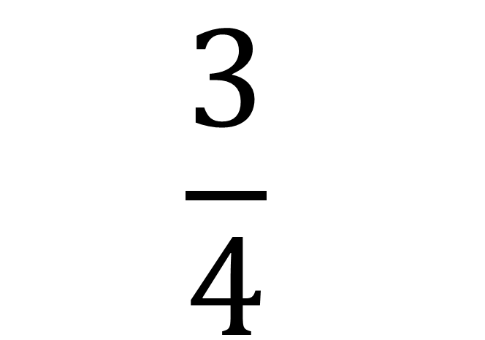

Берилген бөлчөктү пайызга айландыр.
$$\frac{3}{4}$$
$$75\%$$

Slide 20
Даярсызбы?
Кеттик

Slide 21
Берилген пайызды бөлчөккө айландыр.
$$65\%$$
$$\frac{65}{100}=\frac{13}{20}$$

Slide 22
Даярсызбы?
Кеттик

Slide 23
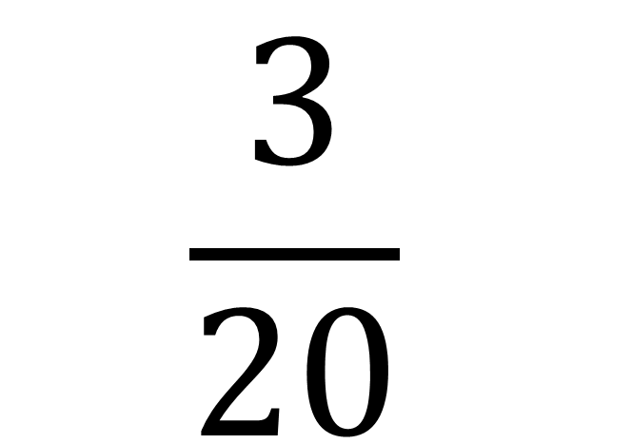

Берилген бөлчөктү пайызга айландыр.
$$\frac{3}{20}$$
$$15\%$$

Slide 24
Даярсызбы?
Кеттик

Slide 25
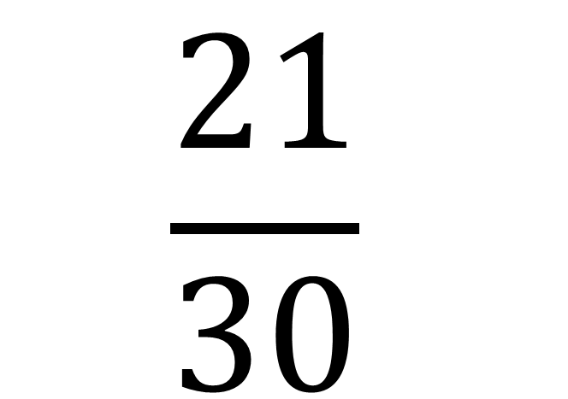

Берилген бөлчөктү пайызга айландыр.
$$\frac{21}{30}$$
$$70\%$$

Slide 26
Даярсызбы?
Кеттик

Slide 27
Берилген пайызды бөлчөккө айландыр.
$$8\%$$
$$\frac{8}{100}=\frac{2}{25}$$

Slide 28
Даярсызбы?
Кеттик

Slide 29
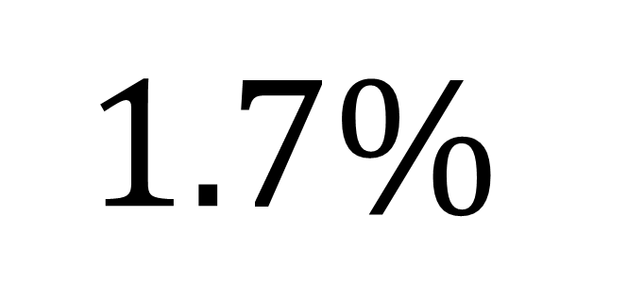

Берилген пайызды бөлчөккө айландыр.
$$1.7\%$$
$$\frac{17}{1000}$$

Slide 30
Даярсызбы?
Кеттик

Slide 31
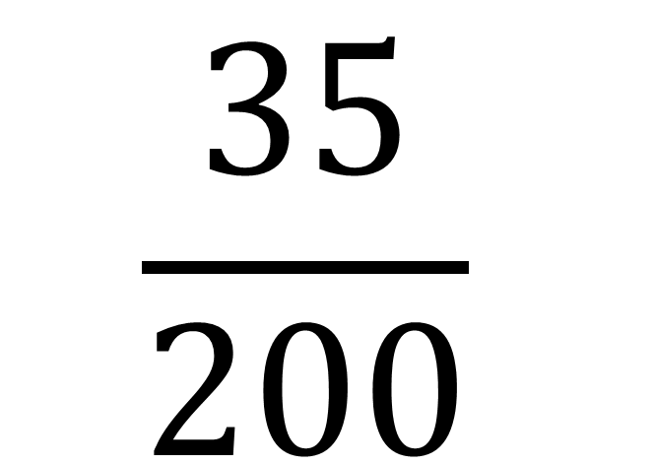
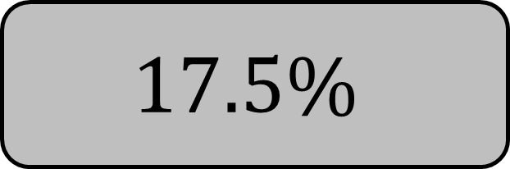
Берилген бөлчөктү пайызга айландыр.
$$\frac{35}{200}$$
$$17.5\%$$

Slide 32
Даярсызбы?
Кеттик

Slide 33
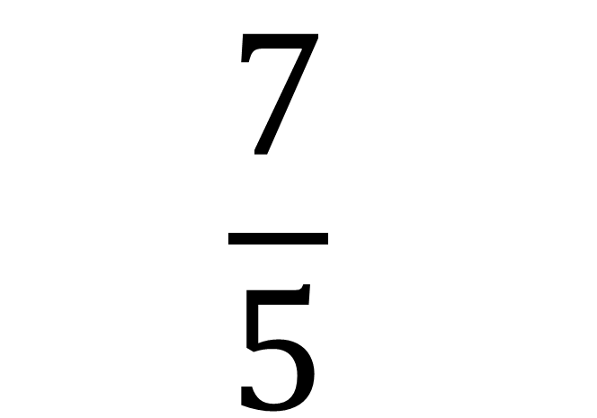

Берилген бөлчөктү пайызга айландыр.
$$\frac{7}{5}$$
$$140\%$$

Slide 34
Даярсызбы?
Кеттик

Slide 35
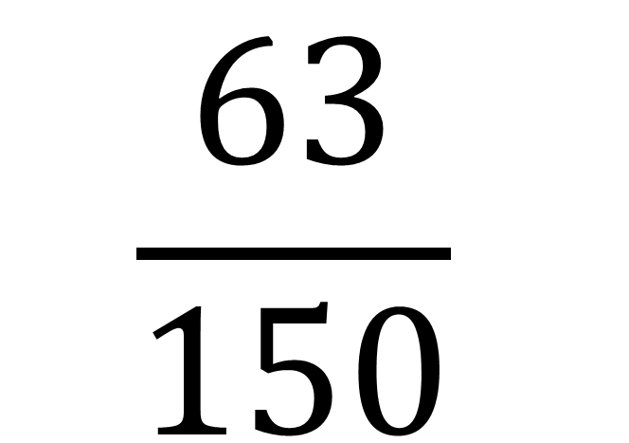

Берилген бөлчөктү пайызга айландыр.
$$\frac{63}{150}$$
$$42\%$$

Slide 36
Даярсызбы?
Кеттик

Slide 37
Берилген пайызды бөлчөккө айландыр.
$$5.5\%$$
$$\frac{55}{1000}=\frac{11}{200}$$

Slide 39
Суроолор барбы?
Комментарийлер?
Сунуштар?
…же ката таптыңызбы!?
Турдуу пикирлер учун ыраазычылык билдиребиз.
Сураныч, электрондук кат жөнөтүңүз:
mathematicskgz@gmail.com

